Slide 1
METODE GEOMETRIS (METODE GRAFIS) Pertemuan Ke-3
Team Dosen Riset Operasional
Program Studi Teknik Informatika
Universitas Komputer Indonesia

Slide 2
Pendahuluan
Digunakan bila persoalan programa linier, hanya mempunyai 2 buah variabel keputusan
Langkah-langkahnya :
Gambarkan bidang koordinat dengan kedua variabel sebagai sumbu-sumbunya.
Gambarkan garis-garis fungsi pembatas dengan asumsi bahwa batasannya adalah persamaan
Tentukan daerah dalam bidang koordinat yang memenuhi semua batasan (feasible region)
Tentukan koordinat titik ekstrim
Hitung harga fungsi tujuan untuk semua titik ekstrim, lalu pilih harga optimal sebagai solusinya.

Slide 3
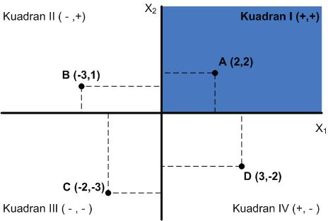
Bidang Kerja
Sistem untuk menyatakan hubungan antara aljabar dan geometri adalah bidang yang dibagi menjadi empat bidang oleh sumbu tegak (absis) dan sumbu datar (ordinat). Bidang tersebut dikenal sebagai kuadran.

Slide 4
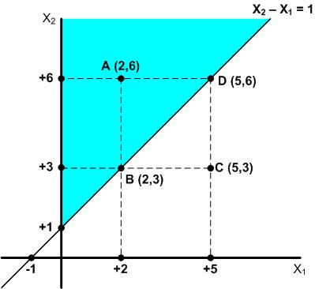
Pertidaksamaan kendala, lebih besar atau sama dengan.

Slide 5
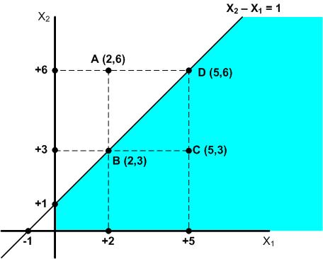
Pertidaksamaan kendala, lebih kecil atau sama dengan.

Slide 6
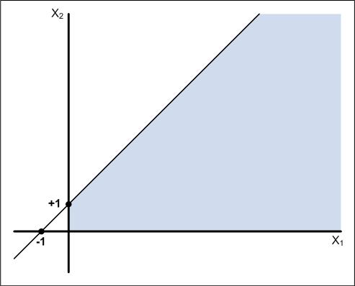
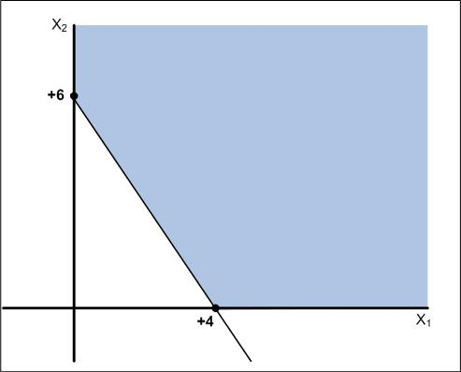
Daerah Fisibel (1)
Daerah fisibel/daerah layak merupakan suatu daerah yang memenuhi semua kendala yang ada

Slide 7
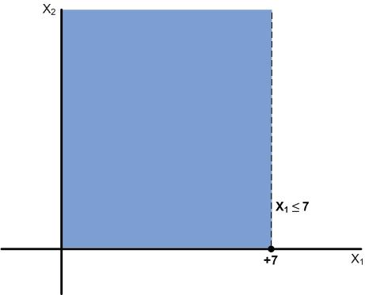
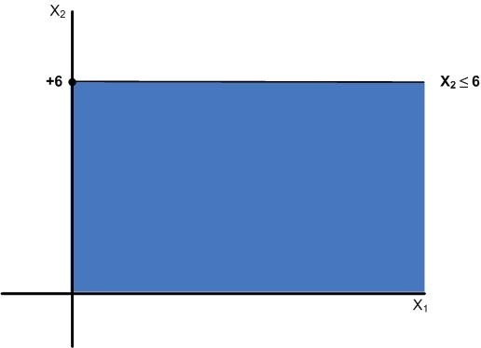
Daerah Fisibel (2)
Daerah fisibel/daerah layak merupakan suatu daerah yang memenuhi semua kendala yang ada

Slide 8
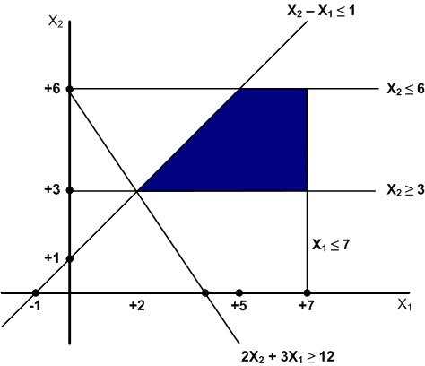
Daerah Fisibel (3)
Daerah fisibel/daerah layak merupakan suatu daerah yang memenuhi semua kendala yang ada

Slide 9
Contoh Kasus
Perusahaan kaca WYNDOR memproduksi kaca dengan kualitas tinggi, termasuk jendela dan pintu.
Perusahaan tesebut mempunyai 3 departemen :
Departemen 1 : membuat rangka aluminimum dan perkakas logam
Departemen 2 : membuat rangka kayu
Departemen 3 : membuat kaca dan merakit sebuah produk

Slide 10
Karena terjadi penurunan pendapatan, maka pihak atasan memutuskan untuk menghentikan produk yang tidak mendatangkan keuntungan & menentukan kapasitas produksi untuk membuat dua produk baru yang dinilai mempunyai potensi pasar tinggi.
Produk tersebut adalah :
Produk 1 : pintu kaca dengan rangka aluminium
Produk 2 : rangka rangkap jendela dari kayu

Slide 11
Produk 1 membutuhkan proses di Departemen 1 dan 3. Produk 2 membutuhkan proses di Departmemen 2 dan 3. Bagian Pemasaran berpendapat bahwa perusahaan dapat menjual setiap produk sebanyak jumlah produk yang dapat diproduksi oleh departemen-departemen tersebut.
Maka perlu menentukan rata-rata produksi kedua produk tersebut supaya keuntungan yang diperoleh dapat maksimal, tetapi disesuaikan dengan kapasitas produksi yang tersedia di tiga departemen yang ada. Diasumsikan bahwa tiap produk akan diproduksi dengan satuan batch (20 unit), sehingga rata-rata produksi diartikan sebagai jumlah batch yang dihasilkan tiap minggunya.

Slide 12
Identifikasi yang harus dikumpulkan :
Jumlah jam produksi yang tersedia tiap minggu di setiap departemen
Jumlah waktu produksi yang digunakan untuk memproduksi setiap batch produk baru di setiap departemen
Keuntungan tiap batch produk baru.
Jika diasumsikan :
X₁ = jumlah batch produk 1 tiap minggu
X₂ = jumlah batch produk 2 tiap minggu
Z = total keuntungan tiap minggu (dalam satuan ribuan dolar) hasil produksi kedua produk.

Slide 13
Data permasalahan Wyndoor Glass Co.
Departemen | Waktu Produksi per Batch, Jam |  | Waktu Produksi Tersedia per Minggu, Jam
 | Produk
 | 1 | 2
1 | 1 | 0 | 4
2 | 0 | 2 | 12
3 | 3 | 2 | 18
Keuntungan per Batch | $ 3000 | $ 5000

Slide 14
Maka diperoleh :
Variabel keputusan :
X₁ = jumlah produk 1 yang harus diproduksi
X₂ = jumlah produk 2 yang harus diproduksi
Fungsi Tujuan :
Maksimasi z = 3 X₁ + 5 X₂
Pembatas :
X₁ ≤ 4
2X₂ ≤ 12
3 X₁ + 2 X₂ ≤ 18
X₁ ≥ 0
X₂ ≥ 0

Slide 15
Gambarkan seluruh pembatas :
X₂
X₁ ≤ 4
ABCDE adalah daerah fisibel untuk (x₁, x₂)
10
8
E
D
6
2X₂ ≤ 12
4
C
2
Daerah Fisibel
B
A
2
4
6
8
X₁
3X₁ + 2 X₂ ≤ 18

Slide 16
Titik-titik ekstrim :
A (0,0) ⇒ Z_{A} = 0
B (4,0) ⇒ Z_{B} = 12
C (4,3) ⇒ Z_{C} = 27
D (2,6) ⇒ Z_{D} = 36 ← Maksimum
E (0,6) ⇒ Z_{E} = 30
Solusi Optimum :
Perusahaan Wyndoor Glass harus membuat :
Produk 1 = 2 batch/minggu
Produk 2 = 6 batch/minggu
Keuntungan yang dapat diperoleh = $36 x $1000
= $36000/minggu

Slide 17
Latihan Soal:
PT Auto Indah memproduksi 2 jenis mobil, yaitu mobil sedan dan truk. Untuk dapat meraih konsumen berpenghasilan tinggi, perusahaan ini memutuskan untuk melakukan promosi dalam 2 macam acara TV, yaitu pada acara hiburan dan acara olah raga. Promosi pada acara hiburan akan disaksikan oleh 10 juta pemirsa wanita dan 5 juta pemirsa pria. Promosi pada acara olah raga akan disaksikan oleh 6 juta pemirsa wanita dan 18 juta pemirsa pria. Biaya promosi pada acara hiburan adalah Rp. 10 juta/menit, sedangkan pada acara olah raga sebesar Rp. 30 juta/menit. Jika perusahaan menginginkan promosinya disaksikan sedikitnya oleh 40 juta pemirsa wanita dan sedikitnya oleh 35 juta pemirsa pria. Bagaimanakah strategi promosi itu sebaiknya ?

Slide 18
Kasus-Kasus Khusus
Solusi Optimal Berganda/Banyak
Tanpa Solusi Fisibel
Ruang Solusi yang Tidak Terbatas

Slide 19
Solusi Optimal Berganda/Banyak
Terjadi jika fungsi tujuan terletak pada lebih dari satu titik optimum
Terjadi jika kemiringan fungsi tujuan dan salah satu persamaan kendala/pembatas adalah sama
Contoh :
F/t : Maksimasi z = 3 X₁ + 2 X₂
Pembatas :
1/40 X₁ + 1/60 X₂ ≤ 1
1/50 X₁ + 1/50 X₂ ≤ 1
X₁ ≥ 0
X₂ ≥ 0

Slide 20
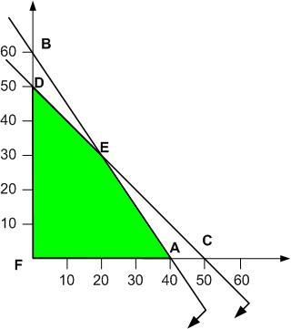
Garis Z sejajar dengan AB sehingga setiap titik pada segmen haris AE adalah optimum

Slide 21
Titik-titik ekstrim :
A (40,0) ⇒ Z_{A} = 120
D (0,50) ⇒ Z_{C} = 100
E (20,30) ⇒ Z_{E} = 120
F (0,0) ⇒ Z_{F} = 0
Ada 2 solusi maksimum :
X₁ = 40 dan X₂ = 0
X₁ = 20 dan X₂ = 30

Slide 22
Tanpa Solusi Fisibel
Tidak memiliki solusi yang layak (kasus mempunyai masalah tak layak)
Tidak ada titik-titik yang secara serentak memenuhi semua kendala dalam masalah tersebut
Contoh :
F/t : Maksimasi z = 5 X₁ + 3 X₂
Pembatas :
4 X₁ + 2 X₂ ≤ 8
X₁ ≥ 3
X₂ ≥ 7
X₁ ≥ 0
X₂ ≥ 0

Slide 23
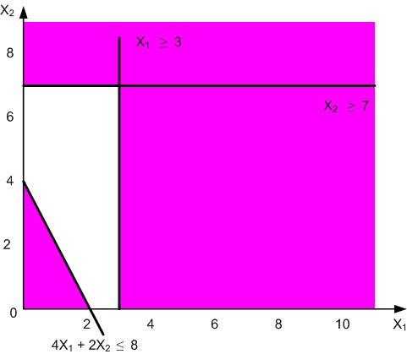
Karena ketiga pembatas tidak tumpang tindih, maka di sini tidak ada ruang solusi yang layak. Sehingga fungsi tujuan tidak melewati satu titik pun yang memenuhi ketiga kendala

Slide 24
Ruang Solusi yang Tidak Terbatas
Terjadi ruang solusi tidak terbatas sehingga nilai fungsi tujuan dapat meningkat/menurun secara tidak terbatas
Umumnya terjadi karena kesalahan dalam memformulasikan persoalan.
Contoh :
F/t : Maksimasi z = 5 X₁ + 10 X₂
Pembatas :
7 X₁ + 2 X₂ ≥ 28
2 X₁ + 12 X₂ ≥ 24
X₁ ≥ 0
X₂ ≥ 0

Slide 25
X₂
Daerah fisibel tidak terbatas (unbounded)
14
B
12
Daerah Fisibel
10
8
6
4
E
2
D
C
A
X₁
2
4
6
8
10
12

